Slide 1
Наука и образование России
18 век

Slide 2
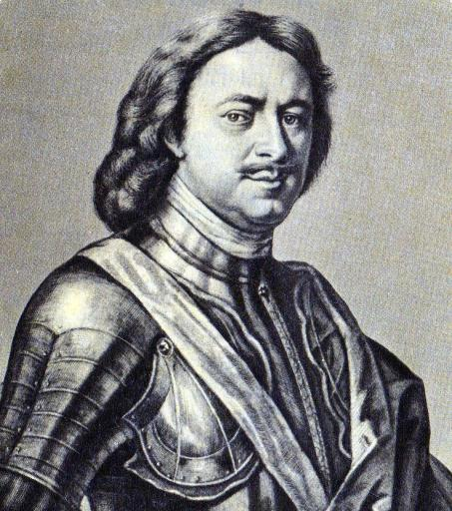
Осенью 1724 года Пётр I подписал указ о создании Академии наук. Она открылась в 1725 году в Петербурге.

Slide 3
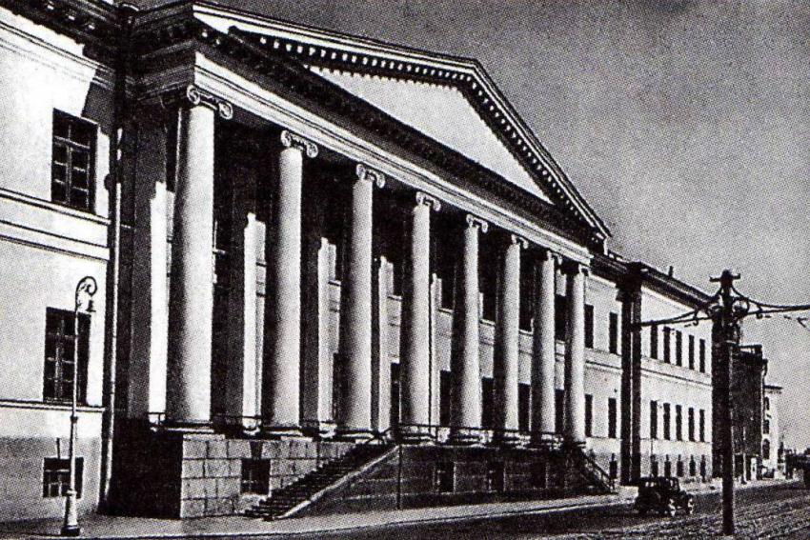
Академия наук в Петербурге

Slide 4
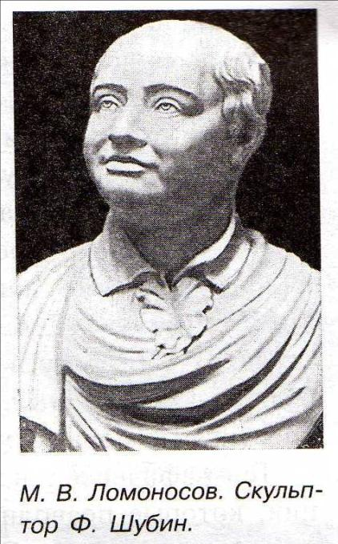
Михаил Васильевич Ломоносов (1711-1765)

Slide 5
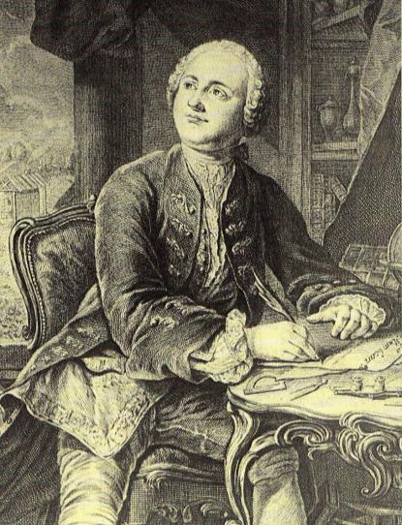
«Ломоносов обнял все отрасли просвещения. Историк, ритор, механик, химик, минеролог, художник и стихотворец, он всё испытал и всё проник» (А.С.Пушкин)

Slide 6
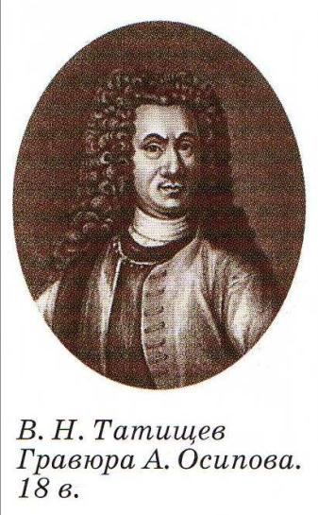
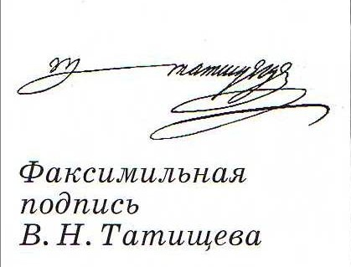
Василий Никитич Татищев. «История Российская»

Slide 7
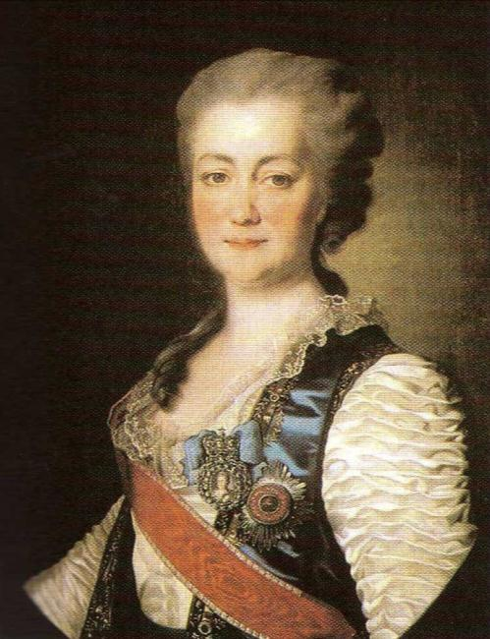
Первый президент Российской академии (1783) Екатерина Романовна Воронцова- Дашкова.

Slide 8
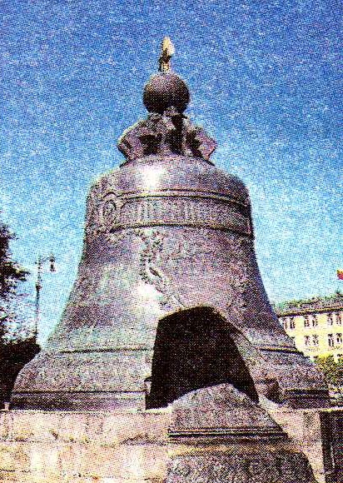
В 1735 году Иван Фёдорович и Михаил Иванович Моторины отлили Царь – колокол

Slide 9
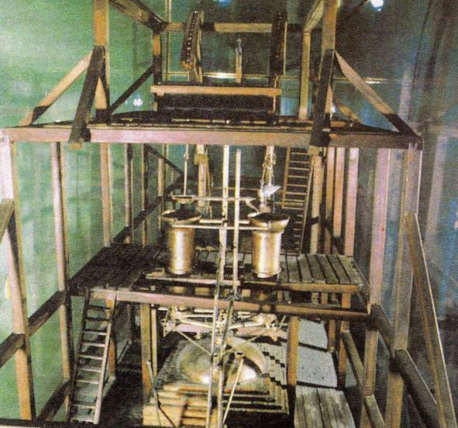
Макет паровой машины Ивана Ивановича Ползунова (1765)

Slide 10
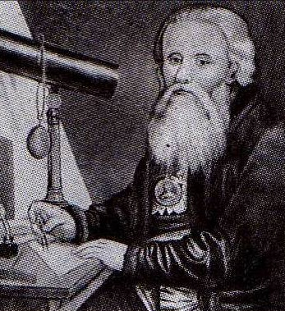
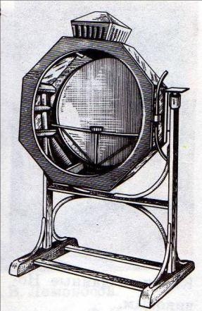
Иван Петрович Кулибин (1735-1818)
«Кулибинский фонарь»

Slide 11
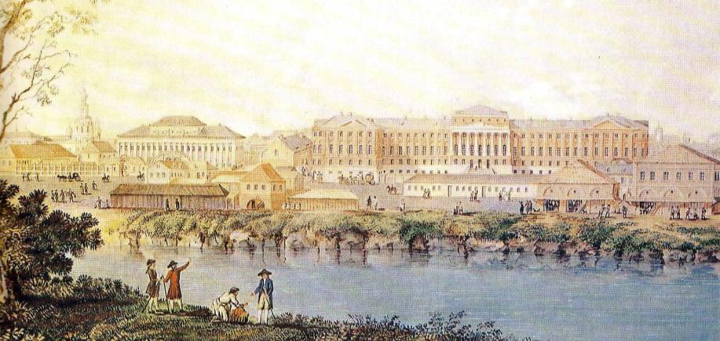
В 1755 году открыт Московский университет

Slide 12
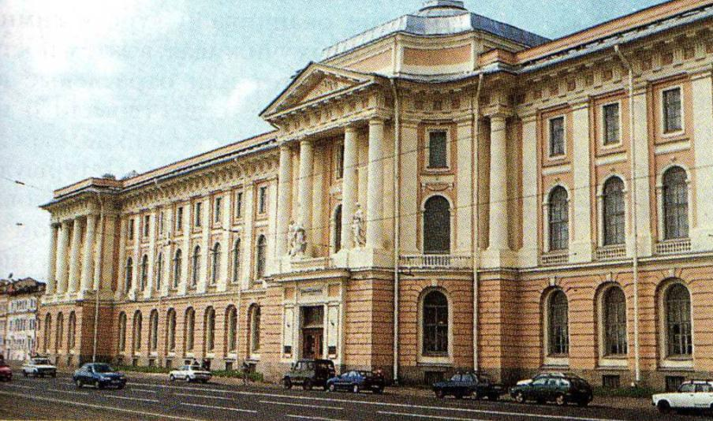
В 1757 году открыта Академия художеств

